Slide 1

Алгоритм дій керівника закладу освіти щодо організації
інклюзивного навчання «Доступно про складне»

Slide 2
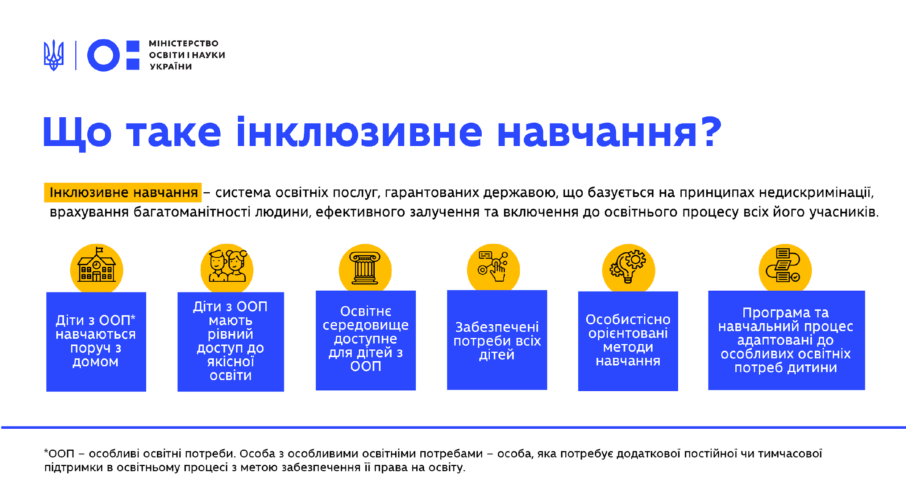

Slide 3
Створення рівних умов для учнів з ООП
Закон України “Про освіту” гарантує кожному рівні умови доступу до освіти та забезпечує батькам право обирати заклад освіти, освітню програму, вид та форму здобуття освіти власними дітьми.
Організацію інклюзивного навчання у закладі загальної середньої освіти регулюють:
Закон України “Про освіту”;
Закон України “Про повну загальну середню освіту”.
Норми Законів реалізуються через постанови Кабінету Міністрів України, зокрема:
Постанова Кабінету Міністрів України “Про затвердження Порядку організації інклюзивного навчання у закладах загальної середньої освіти” (від 15 вересня 2021 р. № 957).
Постанова Кабінету Міністрів України від 26 квітня 2022 р. № 483 «Про внесення змін до порядків, затверджених постановами Кабінету Міністрів України» від 10 квітня 2019 р. № 530 і від 15 вересня 2021 р. № 957
лист МОН України від 28.03.2022 № 1/3710-22 «Про роботу інклюзивно-ресурсних центрів та організацію освітнього процесу для осіб з особливими освітніми потребами у період воєнного стану»
Постанова Кабінету Міністрів України від 29 квітня 2022 р. № 493 «Про внесення змін до Положення про інклюзивно-ресурсний центр»
лист МОН України від 28.03.2022 № 1/11471-22 «Про роботу асистента вчителя»
Фінансування інклюзивної освіти унормовано:
Статтею 103-3 Бюджетного кодексу України;
Постановою Кабінету Міністрів України "Про затвердження Порядку та умов надання субвенції з державного бюджету місцевим бюджетам на надання державної підтримки особам з особливими освітніми потребами"
(від 14 лютого 2017 р. № 88).

Slide 4


Алгоритм утворення інклюзивного класу
Затверджено постановою Кабінету Міністрів України від 15 вересня 2021р. № 957,
набув чинності з 01 січня 2022 року.
2. Цей Порядок визначає організаційні засади інклюзивного навчання учнів з особливими освітніми потребами за інституційною (очною/денною) формою здобуття освіти у закладах загальної середньої освіти.
3. Дія цього Порядку не поширюється на спеціальні класи закладів освіти, спеціальні школи та навчально-реабілітаційні центри.
Під час організації інклюзивного навчання у закладах загальної середньої освіти висновки інклюзивно-ресурсних центрів, видані до набрання чинності цією постановою, є дійсними до закінчення строку їх дії або до видачі нового висновку інклюзивно-ресурсним центром в установленому порядку.
Визнати такими, що втратили чинність:
Постанову Кабінету Міністрів України від 15 серпня 2011р. № 872 «Про затвердження Порядку організації інклюзивного навчання у загальноосвітніх навчальних закладах»
Постанову Кабінету Міністрів України від 9 серпня 2017
№ 588 «Про внесення змін до Порядку організації інклюзивного навчання
у загальноосвітніх навчальних закладах»

Slide 5
Учні, яким потрібна підтримка, та учні, які готові її надати
Учні, яким потрібна підтримка і учні, які готові її надати
Якісний менеджмент та стратегічне планування
Якісний менеджмент та стратегічне планування
Складові школи, яка розвиває інклюзивне середовище
Складові школи, яка розвиває інклюзивне середовище
Батьки та інші активні партнери, учасники інклюзивних процесів
Батьки та інші активні партнери, учасники інклюзивних процесів
Достатній, підготовлений персонал
Достатній, підготовлений персонал
Фінансування, яке покриває потреби
Фінансування, яке покриває потреби
Доступна інформаційна, матеріально-технічна база та інфраструктура
Доступна інформаційна, матеріально-технічна база і інфраструктура

Slide 6

Якісний менеджмент
Управління на рівні керівництва школи
Формування структур, послуг
Менеджмент класу
  Засновник закладу
  Керівництво (директор, заступники)
  Педагогічна рада
  Органи громадського самоврядування
  Учнівське самоврядування
  Батьківське самоврядування
  Піклувальна рада
  Заступник директора школи з інклюзивного навчання (координатор)
  Команди психолого-педагогічного супроводу
  Центр ресурсів ІО (ресурсна кімната)
  Група промоутерів інклюзивного навчання
  Планування та організація навчального процесу
  Взаємодія учасників процесу
  Реалізація ІПР
  Адаптація процесу викладання - навчання-оцінки
  Адаптація навчального середовища
Стратегічний план
Тактичні плани
Дидактичні плани

Slide 7
Стратегічне планування
Стратегічний план розвитку навчального закладу
Місія, бачення, цілі, що відображають інклюзивне навчання
Тактичні плани
Плани структур відповідальних за інклюзивне навчання
Освітня програма, річний план роботи школи
Дидактичні плани
План навчального заняття
План підтримки дітей з ООП під час навчального заняття
Плани індивідуальної підтримки дитини з ООП
Індивідуальна програма розвитку
Корекційно-розвиткові програми
Індивідуальний навчальний план

Slide 8





Порядок створення інклюзивного класу
Зарахування дітей з ООП до закладу освіти
Здійснюється згідно з Порядком зарахування, відрахування та переведення учнів до державних та комунальних закладів освіти для здобуття повної загальної середньої освіти, затвердженим МОН (від 16.04.2018 № 367).
Для організації інклюзивного навчання батьки подають заяву та надають висновок ІРЦ про комплексну оцінку, у якому зазначено наявність ООП та рівень підтримки.
Керівник закладу освіти в обов’язковому порядку створює інклюзивний клас та організовує інклюзивне навчання з урахуванням рівня підтримки, рекомендованого ІРЦ.
Для учнів першого рівня підтримки, які мають труднощі І ступеня прояву, інклюзивний клас не створюється, підтримка надається педагогами закладу.
Керівник закладу спільно з органами місцевого самоврядування створюють для учнів з ООП умови для здобуття освіти на рівні з іншими здобувачами освіти.

Slide 9

Підготовка закладу освіти
Оцінити можливості закладу для організації навчання дітей з особливими освітніми потребами:
  можливості безбар’єрного доступу до території та приміщень;
  наявність відповідних фахівців та оцінка можливостей підвищення кваліфікації педагогічних працівників у напрямі інклюзії - курси, консультації, обмін досвідом;
  наявність вільних приміщень або можливість переобладнання приміщень для створення кабінетів практичного психолога, дефектолога, логопеда, ресурсної кімнати;
  обладнання зазначених кабінетів необхідними засобами корекції, відповідно до Типового переліку допоміжних засобів для навчання осіб з ООП, які навчаються в закладах освіти, методичною та навчальною літературою, індивідуальними засобами навчання.

Slide 10
Підготувати для засновника клопотання
про потреби в облаштуванні освітнього середовища згідно з нормами або вимогами універсального дизайну та розумного пристосування, що враховує індивідуальні потреби та можливості учнів з ООП:
  щодо облаштування та обладнання ресурсної кімнати, медіатеки, навчальних кабінетів та кабінетів фахівців, що надають корекційно-розвиткові послуги, враховуючи потреби дітей з ООП;
  про потребу у виділенні коштів на підвищення кваліфікації педагогічних працівників за напрямом інклюзії.

Slide 11


Проаналізувати документи дитини/дітей з ООП та підготувати для засновника:
1. Повідомлення про відкриття інклюзивного класу.
2. Клопотання:
  про введення до штатного розпису відповідних посад працівників (вчителя-логопеда, сурдопедагога, тифлопедагога, олігофренопедагога) за наявності навантаження не менше, ніж 9 навчальних годин на тиждень, виходячи з норми на ставку 18 навчальних годин на тиждень (наказ МОН України від 01.02.2018 № 90) і забезпечити їх фінансування;
  про забезпечення доступу учнів з ООП до мережі Інтернет, до термінального та спеціального допоміжного обладнання, необхідними допоміжними засобами для навчання;
  про відкриття групи подовженого дня (за заявою батьків учня з ООП). Розглянути можливість надання соціальної послуги асистента дитини під час відвідування ГПД;
  про організацію підвезення учнів з ООП (за потреби).
3. Звернення щодо забезпечення педагогам, які працюють в інклюзивних класах, доплати у граничному розмірі 20% від посадового окладу.

Slide 12

Завдання керівника закладу
Забезпечити доплату у розмірі 20 % від окладу. Педагоги, які працюють в інклюзивних класах, мають додаткове навантаження.
Розробити чіткі посадові інструкції для асистентів вчителя та вчителя.
Сприяти і підтримувати співпрацю між вчителями і асистентами.
Директор школи як голова Команди супроводу має пояснити батькам дитини їхню роль та завдання для ефективної роботи Команди.
Знаходити шляхи налагодження командної роботи між педагогами та батьками в Команді супроводу.

Slide 13

До Стратегії розвитку закладу освіти, Внутрішньої системи забезпечення якості освіти, річного плану роботи школи включити заходи, що передбачають напрями забезпечення інклюзивного навчання:
  Впровадження педагогічних технологій у роботі з дітьми з ООП;
  Формування інклюзивного середовища (попередження будь-яких проявів упередженого ставлення та дискримінації);
  Співпраця з фахівцями ІРЦ;
  Інформаційно-просвітницька робота з батьками.

Slide 14


Внесення змін до документації закладу:
Внести зміни до освітньої програми закладу освіти, враховуючи корекційно-розвитковий складник.
Внести зміни до
розподілу функціональних обов’язків між керівництвом закладу щодо організації та забезпечення якісного інклюзивного навчання.

Slide 15


Розробка документів та методичного забезпечення щодо впровадження інклюзивного навчання
Прийняти управлінські рішення щодо таких питань:
1. Про формування класу /класів з інклюзивним навчанням (видати наказ з основної діяльності);
2. Розподіл учнів одного року навчання, за наявності в закладі освіти кількох класів, пропорційно між такими класами з урахуванням рівнів підтримки:
не більше одного учня, який потребує четвертого чи п’ятого рівня підтримки;
не більше двох учнів, які потребують третього рівня підтримки;
не більше трьох учнів, які потребують другого рівня підтримки;
учнів, які потребують першого рівня підтримки, розподілити між класами без урахування кількості таких осіб; (У період воєнного стану, надзвичайної ситуації або надзвичайного стану (особливого періоду) гранична кількість дітей з особливими освітніми потребами в інклюзивних групах, визначена Порядком КМУ № 483 від 26.04.2022, не застосовується)
до з’єднаного класу (класу-комплекту) учнів зарахувати без урахування кількості таких осіб;
(такі правила розподілу не застосовуються, якщо в населеному пункті лише один заклад освіти).
3. Про організацію освітнього процесу учнів з ООП згідно рівнів підтримки.

Slide 16
4. Формування для кожного учня, який потребує підтримки в освітньому процесі, команди супроводу та забезпечити її роботу в закладі освіти (видати наказ з основної діяльності для кожного учня з ООП);
5. Введення штатної одиниці асистента вчителя ЗЗСО, вчителів-дефектологів (вчителя-логопеда, сурдопедагога, тифлопедагога, олігофренопедагога) за наявності навантаження не менше ніж 9 навчальних годин на тиждень, виходячи з норми на ставку 18 навчальних годин на тиждень;
6. Розроблення та затвердження посадових інструкцій асистента вчителя, вчителів-дефектологів та затвердження графіків роботи фахівців з урахуванням погодинного навантаження;
7. Внесення змін до посадових інструкцій педагогічних працівників, які будуть працювати в інклюзивному класі;
8. Укладення цивільно-правових договорів із педагогічними працівниками щодо проведення корекційно-розвиткових занять (Постанова КМУ від 14 лютого 2017 р. № 88).

Slide 17
Алгоритм дій керівника закладу щодо створення Команди супроводу учнів з ООП
Розробити Положення про Команду супроводу дитини з ООП
(на підставі Примірного положення,
затвердженого наказом МОН України від 08.06.2018 № 609).
Сформувати Команду супроводу для кожного учня з ООП
та затвердити її склад наказом (видається щорічно).
Склад Команди супроводу визначається
з урахуванням освітніх потреб дитини з ООП.

Slide 18
Склад команди супроводу
Постійні учасники
Залучені фахівці
Директор або
заступник директора;
класний керівник;
вчителі;
асистент вчителя;
практичний психолог;
соціальний педагог;
корекційний педагог;
батьки дитини;
фахівець ІРЦ з 2022 р.
Медпрацівник закладу освіти;
лікар;
асистент дитини;
спеціалісти системи соціального захисту населення;
Служби у справах дітей.
Склад КС визначається з урахуванням
освітніх потреб дитини з ООП

Slide 19

Алгоритм дій керівника закладу щодо створення Команди супроводу учнів з ООП
Призначити особу, відповідальну за організацію інклюзивного навчання у школі, координацію розробки ІПР.
Розподілити обов’язки між членами команди, ознайомити з посадовими інструкціями асистентів вчителів, педагогічних працівників, залучених до інклюзивного навчання.
Ініціювати засідання команди щонайменше тричі на рік (у вересні, грудні та травні-червні, позачергове - за потреби). Під час таких зустрічей обговорювати та аналізувати результат навчання дитини, ухвалювати рішення щодо індивідуальної програми розвитку, можливої її корекції тощо.
Визначити рівні підтримки дитини з ООП.
Ухвалити ІПР дитини з ООП.
Координувати визначення рівня досягнутих результатів дитини з ООП за сферами розвитку.

Slide 20






Організація роботи Команди супроводу
Допомагають опановувати програму
Обговорюють та аналізують результати навчання дитини
Ухвалюють рішення щодо ІПР, можливі корекції
Проводять корекційно-розвиткові заняття
Працюють
із дитиною впродовж року
Збираються тричі на рік
(у вересні, грудні та травні-червні, за потреби)
Визначення рівнів підтримки

Slide 21

Участь батьків у Команді супроводу
Брати активну участь у засіданнях Команди супроводу.
Надавати Команді супроводу інформацію про особливі потреби дитини, її темперамент, інтереси, уподобання, способи кращого сприйняття інформації.
Розповідати, як проходить освітній процес, які труднощі виникають у дитини.
Ініціювати зміни до Індивідуальної програми розвитку дитини, якщо вбачають таку потребу, аргументуючи, чому ці зміни необхідні.
Узгоджувати з Командою супроводу розклад корекційно-розвиткових занять дитини.
Підписувати протоколи засідання Команди супроводу.

Slide 22

ВИЗНАЧЕННЯ ТА ОРГАНІЗАЦІЯ ПІДТРИМКИ ПЕРШОГО РІВНЯ В ЗАКЛАДІ ОСВІТИ
Для учнів, у яких виникають труднощі під час навчання, та які потребують додаткової постійної чи тимчасової підтримки в освітньому процесі, необхідно в закладі освіти організувати підтримку першого рівня.
(Додаток 2 до Порядку організації інклюзивного навчання
у закладах загальної середньої освіти
(постанова КМУ від 15 вересня 2021 р. № 957)
Для організації підтримки першого рівня батьки дитини з ООП подають керівнику закладу письмову заяву в довільній формі про проведення оцінки розвитку дитини.
Припинення надання першого рівня підтримки здійснюється за рішенням команди та/або письмовою заявою одного з батьків (іншого представника) учня.

Slide 23


Керівник закладу освіти на основі заяви:
утворює Команду супроводу для учнів, у яких виникають труднощі під час навчання, та які потребують додаткової постійної чи тимчасової підтримки в освітньому процесі;
забезпечує проведення Командою супроводу оцінки розвитку дитини. За результатом оцінки команда визначає потребу у наданні підтримки першого рівня або рекомендує звернутися для проведення комплексної оцінки розвитку дитини до ІРЦ;
забезпечує оформлення рішення Команди супроводу протоколом оцінки потреби учня в наданні підтримки у закладі освіти за формою, визначеною додатком 2 до Порядку організації інклюзивного навчання у закладах загальної середньої освіти (постанова КМУ від 15 вересня 2021 р. № 957) та збереження протоколу в особовій справі дитини;
координує діяльність Команди супроводу в розробленні ІПР, залучення необхідних фахівців для консультації учасників освітнього процесу, забезпечує посилену увагу практичного психолога до учня; організовує надання логопедичних послуг у логопедичних пунктах системи освіти відповідно до визначених потреб учня;
видає наказ про організацію підтримки першого рівня на основі рішення Команди супроводу, яка проводила оцінку та визначила потребу у наданні підтримки першого рівня.

Slide 24

Варто пам’ятати, що при встановленні підтримки першого рівня інклюзивний клас не створюється, навчальні заняття для учня/учениці проводяться за розкладом класу, а додаткові корекційно-розвиткові та психолого-педагогічні послуги (заняття) не надаються).

Slide 25
Додаток 1. (Методичні рекомендації для ЗЗСО щодо визначення освітніх труднощів І рівня підтримки в освітньому процесі закладів загальної середньої освіти, розроблені МОН України, Національною академією педагогічних наук України, Інститутом спеціальної педагогіки і психології ім. М. Ярмаченка НАПН України)
Маркери для визначення освітніх труднощів І рівня у ЗЗСО
https://nus.org.ua/wp-content/uploads/2022/01/Metodychni-rekomendatsiyi-dlya-zakladiv-zagalnoyi-serednoyi-osvity-shhodo-vyznachennya-osvitnih-trudnoshhiv-i-rivnya-pidtrymky-v-osvitnomu-protsesi-zakladiv-zagalnoyi-serednoyi-osvity.pdf
ДОДАТОК 1. Маркери для визначення освітніх труднощів І рівня у ЗЗСО
Соціоадаптаційні труднощі
поведінкові | особистісні | соціокультурні | комунікація
Короткотривала, несистематична емоційна збудженість та емоційна вразливість | Поодинокі прояви девіантної поведінки | Тимчасові, несистематичні труднощі соціальної адаптації та комунікації, пов’язані зі зміною соціокультурного середовища (внутрішньо переміщені особи, особи з родин мігрантів, особи із білінгвістичних родин, представники національних меншин та ін.) | Тимчасові, несистематичні труднощі соціальної адаптації та комунікації
Несистематичні труднощі під час побудови взаємин з однолітками | Здобуває освіту в закладі освіти з навчанням мовами корінних народів та національних меншин

Slide 26
Маркери для визначення освітніх труднощів І рівня у ЗЗСО
Додаток 2,3 (Методичні рекомендації для ЗЗСО щодо визначення освітніх труднощів І рівня підтримки в освітньому процесі закладів загальної середньої освіти, розроблені МОН України, Національною академією педагогічних наук України, Інститутом спеціальної педагогіки і психології ім. М. Ярмаченка НАПН України)
https://nus.org.ua/wp-content/uploads/2022/01/Metodychni-rekomendatsiyi-dlya-zakladiv-zagalnoyi-serednoyi-osvity-shhodo-vyznachennya-osvitnih-trudnoshhiv-i-rivnya-pidtrymky-v-osvitnomu-protsesi-zakladiv-zagalnoyi-serednoyi-osvity.pdf
Дата: ___________
Назва закладу освіти: ___________________________________________________
Клас: ___________
Прізвище, ім’я, по батькові здобувача освіти: __________________________________
0 – не володіє
1 – володіє на низькому рівні
2 – володіє на середньому рівні
3 – володіє на достатньому рівні
Сфера | 0 | 1 | 2 | 3 | Примітки
Уважний при виконанні певного завдання
Відображає послідовність подій
Робить висновки
Уважний при виконанні певного завдання
Орієнтується в часі
Дотримується шкільних і соціальних норм
Врівноважений, ддоброзичливий
* Рівень компетенцій у межах вікової норми.
Загальна кількість балів: ___________
Отримання від 45 до 90 балів вказує на необхідність І рівня підтримки, який надається на рівні закладу освіти; Отримання менше ніж 45 балів вказує на необхідність звернутися до ІРЦ.

Slide 27


ОРГАНІЗАЦІЯ ВИЗНАЧЕННЯ РІВНІВ ПІДТРИМКИ В ЗАКЛАДІ ОСВІТИ
(за відсутності цієї інформації у Висновку)
Рівні підтримки — обсяг тимчасової або постійної підтримки учнів в освітньому процесі відповідно до їх особливих освітніх потреб, що надається в закладі освіти.
У разі відсутності у висновку ІРЦ інформації про рівень підтримки учня, рівень підтримки визначається Командою супроводу за участю представника ІРЦ, що проводив комплексну оцінку, та з урахуванням складності порушень учня.

Slide 28


Алгоритм дій керівника закладу освіти щодо визначення рівнів підтримки дитини:
ввести до складу команд супроводу фахівців ІРЦ, які видали висновок. У разі видачі висновку ІРЦ не за місцем обслуговування закладу освіти, узгодити із закріпленим за закладом ІРЦ, хто буде входити до команди супроводу цього учня;
скласти графік засідань команд супроводу, узгодити його з ІРЦ;
провести засідання команд супроводу. Участь батьків, фахівців ІРЦ - обов'язкова;
при визначенні рівня підтримки має бути враховано складність порушень учня, а також кількість годин додаткових психолого-педагогічних та корекційно-розвиткових послуг (допомоги), зазначених у висновку;
у разі, якщо зазначена у висновку ІРЦ кількість годин для проведення корекційно-розвиткових занять не відповідає складності порушень учня з ООП, то рівень підтримки надається з урахуванням складності порушень учня;
кількість годин додаткових послуг корегується командою супроводу за участі фахівця ІРЦ (відповідно до додатку 1 Порядку організації інклюзивного навчання у закладах загальної середньої освіти).

Slide 29

Алгоритм дій керівника закладу освіти щодо визначення рівнів підтримки дитини:
оформити протокол із визначенням рівня підтримки для кожного учня (у довільній формі). Протокол мають підписати всі члени команди супроводу, включаючи фахівців ІРЦ та батьків або інших законних представників учня з ООП;
протокол має обов’язково бути збережений в особовій справі дитини;
заповнити ІПР учнів з ООП в електронному вигляді в системі АС ІРЦ;
рекомендувати батькам учнів з ООП, для яких інклюзивне навчання організовано за висновком психолого-медико-педагогічних консультацій, пройти комплексну оцінку в ІРЦ;
узагальнити інформацію про рівні підтримки всіх учнів з ООП закладу та видати наказ про організацію освітнього процесу учнів з ООП згідно з рівнями підтримки.

Slide 30
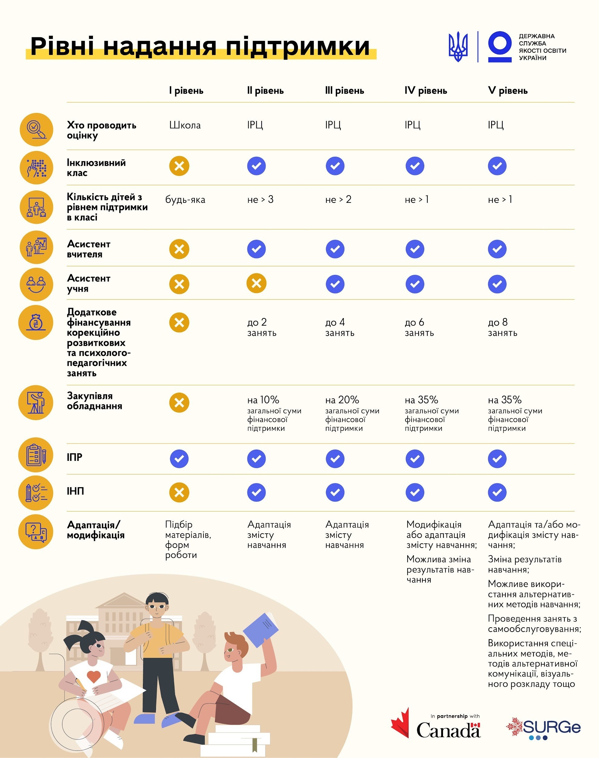


Slide 31

ОРГАНІЗАЦІЯ НАВЧАННЯ ДЛЯ ДІТЕЙ З ОСОБЛИВИМИ ОСВІТНІМИ ПОТРЕБАМИ В УМОВАХ ВОЄННОГО СТАНУ
Щодо зарахування осіб з особливими освітніми потребами на навчання в період воєнного стану:
1. Сприяти залученню осіб з ООП до освітнього процесу;
2. За заявою батьків або законних представників дитини, організовувати очну та\або змішану очно-дистанційну та дистанційну форми навчання для осіб з ООП;
3. Сприяти забезпеченню проведення (надання) додаткових психолого-педагогічних та корекційно-розвиткових занять (послуг), в очно-дистанційній або в дистанційній формах.
Освітній процес під час дистанційного навчання осіб з особливими освітніми потребами забезпечується за участі асистента вчителя та/або асистента учня
(пункт 10 розділу І Положення про дистанційну форму здобуття повної загальної середньої освіти, затвердженого наказом Міністерства освіти і науки від 08.09.2020 № 1115).
ПОСТАНОВА КАБІНЕТУ МІНІСТРІВ УКРАЇНИ від 26 квітня 2022 р. № 483
«Про внесення змін до порядків, затверджених постановами Кабінету Міністрів України від 10 квітня 2019 р.
№ 530 від 15 вересня 2021 р. № 957»
лист МОН України від 28.03.2022 № 1/3710-22 «Про роботу інклюзивно-ресурсних центрів та організацію освітнього процесу для осіб з особливими освітніми потребами у період воєнного стану»

Slide 32


НАДАННЯ ПОСЛУГ КОРЕКЦІЙНО-РОЗВИТКОВИХ ЗАНЯТЬ В СУЧАСНИХ УМОВАХ
Організація освітнього процесу під час дистанційного навчання може передбачати проведення корекційно-розвиткових занять відповідно до пункту 6 розділу І Положення про дистанційну форму здобуття повної загальної середньої освіти, затвердженого наказом Міністерства освіти і науки України від 08.09.2020 №1115.
Графік проведення корекційно-розвиткових занять із використанням технологій дистанційного навчання затверджується керівником закладу освіти. Також рекомендуємо погодити його з батьками (одним із батьків) дитини.
Оплата за проведені корекційно-розвиткові заняття (дистанційно) здійснюється на умовах цивільно-правових договорів, у разі наявності підписаного акту виконаних робіт.
Факт надання психолого-педагогічних та корекційно-розвиткових послуг шляхом використання дистанційних технологій в умовах карантину можуть підтвердити батьки дитини з особливими освітніми потребами.
Рекомендується у такий самий спосіб підтверджувати факт проведення корекційно-розвиткових занять в умовах воєнного стану

Slide 33

Про відмову від проведення корекційно-розвиткових занять (на підставі письмової заяви батьків) рекомендовано зазначити у документах: наказі, індивідуальній програмі розвитку, протоколі засідання команди психолого-педагогічного супроводу.
Водночас батькам варто рекомендувати скористатися послугами інклюзивно-ресурсного центру (ІРЦ).
Відповідно до Положення про інклюзивно-ресурсний центр, затвердженого постановою Кабінету Міністрів України від 12 липня 2017 р. № 545, ІРЦ надає послуги дітям з особливими освітніми потребами (ООП), які проживають (навчаються) у відповідній територіальній громаді (районі), місті (районі міста), за умови подання відповідних документів. У разі відсутності ІРЦ у відповідній територіальній громаді (районі), місті (районі міста) за місцем проживання (навчання) дитини батьки (один з батьків) або законні представники мають право звернутися до найближчого ІРЦ.
Також ІРЦ здійснює консультування батьків, інших законних представників особи з ООП щодо особливостей її розвитку; надає консультативну, психологічну допомогу батькам, іншим законним представникам осіб з ООП у формуванні позитивної мотивації щодо розвитку таких дітей та підвищення обізнаності щодо організації їх навчання і виховання.

Slide 34

ЗМІНИ ЩОДО ПОРЯДКУ ОРГАНІЗАЦІЇ ІНКЛЮЗИВНОГО НАВЧАННЯ
У ЗВ’ЯЗКУ З ВІЙНОЮ:
гранична кількість дітей з особливими освітніми потребами в інклюзивних класах або групах не застосовується, заклад не може відмовити в організації інклюзивного навчання та створенні інклюзивної групи;
  психолого-педагогічні та корекційно-розвиткові послуги чи допомога можуть надаватися фахівцями інклюзивно-ресурсних центрів і педагогічними працівниками закладу (за умови дотримання безпеки учасників освітнього процесу);
допускається застосування змішаної форми здобуття освіти в інклюзивних класах ЗЗСО;
  до закладу освіти можуть подаватися копії документа, що посвідчують особу, а також висновку про комплексну психолого-педагогічну оцінку розвитку особи (за наявності);
засідання Команд психолого-педагогічного супроводу в закладах освіти можуть проходити в режимі онлайн або у змішаному очно-дистанційному форматі;
  у закладі освіти можуть формуватися тимчасові інклюзивні міжкласні групи.

Slide 35
У період воєнного стану, надзвичайної ситуації або надзвичайного стану (особливого періоду) додатковими завданнями
інклюзивно-ресурсного центру є:
проведення комплексної оцінки, у тому числі повторної, та здійснення системного кваліфікованого супроводу осіб з особливими освітніми потребами, які вимушені змінити своє місце проживання (перебування) та:
- зараховані в інклюзивні класи (групи) закладу освіти і не отримують додаткових психолого-педагогічних, корекційно-розвиткових послуг за місцем навчання;
- надання інформації батькам (іншим законним представникам) особи з особливими освітніми потребами, які переїхали на тимчасове місце проживання в межах України, про заклади освіти, в яких можна продовжити здобуття освіти та можливість отримання психологічної, соціальної та іншої допомоги.
- здобувають освіту з використанням технологій дистанційного навчання, але не отримують корекційно-розвиткових або психолого-педагогічних послуг за місцем навчання внаслідок особливостей психофізичного розвитку;

Slide 36
В УМОВАХ ОРГАНІЗАЦІЇ ДИСТАНЦІЙНОГО НАВЧАННЯ АСИСТЕНТ ВЧИТЕЛЯ:
(Лист МОН України №1/11471-22 від 29.09.2022)
організовує спільно з учителем/ями освітній процес з використанням технологій дистанційного навчання;
забезпечує навчання учня з особливими освітніми потребами, у тому числі за потреби здійснює в межах свого педагогічного навантаження індивідуальне підключення поза часом уроку, який здійснюється онлайн, та надає додаткові пояснення, виконує разом з дитиною домашні завдання, які були їй не зрозумілі;
надає додаткові пояснення дитині щодо виконання матеріалу, який вивчається, та завдань в окремій онлайн кімнаті, забезпечує перевірку виконання таких завдань;
забезпечує реалізацію індивідуальної програми розвитку в межах своєї компетенції, зокрема досягнення поставлених в програмі цілей навчання, завдань на період дії ІПР, забезпечення визначених ІПР потреб, тощо;
забезпечує в межах компетенції реалізацію індивідуального навчального плану дитини
(за наявності);

Slide 37
забезпечує комунікацію закладу освіти та батьків (інших законних представників дитини) з метою організації навчання учнів з особливими освітніми потребами;
координує дистанційне навчання з батьками (іншими законними представниками) дитини, у тому числі завчасно попереджає про зміни розкладу, необхідні навчально-дидактичні матеріали тощо;
здійснює підготовку матеріалів для дистанційного навчання для учнів з особливими освітніми потребами, у тому числі консультує батьків щодо їх використання;
забезпечує підготовку індивідуальних завдань та адаптацію навчальних матеріалів відповідно до потенційних можливостей учня з урахуванням умов дистанційного навчання;
забезпечує індивідуалізацію технологій дистанційного навчання з урахуванням особливих освітніх потреб, у тому числі обирає відповідні інструменти, консультує батьків щодо технічних особливостей їх використання з учнями з особливими освітніми потребами;
асистує вчителю під час проведення дистанційних занять, зокрема допомагає вчителю під час поділу учнів на пари і групи в ZOOM- конференціях, може приєднуватись до будь-якої пари/групи в будь-який момент, допомагати та виправляти помилки, слідкувати за підняттям рук учнів, вмикати та вимикати мікрофони, включати демонстрацію екрану для показу презентацій та відео, слідкувати за чатом та відповідати на питання учнів та батьків, які виникають під час уроку;

Slide 38


асистує вчителю при роботі з іншими учнями класу, які потребують першого рівня підтримки в закладі освіти, додаткових пояснень, індивідуального підходу, мають проблеми з опануванням матеріалу, у тому числі у зв’язку з перебуванням закордоном чи на тимчасово окупованих територіях, відсутністю доступу до онлайн занять, наявністю психологічної травми;
надає учню та його батькам (іншим законним представникам) рекомендації щодо дотримання норм при користуванні комп’ютерною технікою, щодо організації робочого місця дитини;
спільно з іншими учасниками команди супроводу бере участь у розробленні ІПР;
забезпечує ведення щоденника спостережень за дитиною з ООП з метою відстеження динаміки розвитку та оцінки рівня досягнення цілей навчання, зазначених в ІПР;
створює індивідуальне портфоліо учня з ООП.

Slide 39

Особлива дитина не повинна знати, що у неї слабкий розум, слабкі сили.
Виховання такої дитини має бути у сто разів ніжнішим, чуйнішим, дбайливішим
Василь Сухомлинський

